Slide 1
Σχεδιασμός , υλοποίηση και αποτίμηση μιας ολοκληρωμένης παρέμβασης συμπληρωματικής σχολικής Εξ Αποστάσεως Εκπαίδευσης με τη χρήση διαδραστικών εφαρμογών και τεχνικών Θεατρικού Παιχνιδιού, με θέμα «Ο μινωικός πολιτισμός» στην Προσχολική Εκπαίδευση
Πρόγραμμα Μεταπτυχιακών Σπουδών:
«Επιστήμες της Αγωγής - Εξ Αποστάσεως Εκπαίδευση με την αξιοποίηση Προηγμένων Μαθησιακών Τεχνολογιών (e-Learning)»
Περσεμάτη Καλλιόπη
Επιτροπή Κρίσης ΔΕ
Λενακάκης Αντώνιος Καθηγητής Α.Π.Θ. | Τρούλη Σοφία Επίκουρη Καθηγήτρια Πανεπιστημίου Κρήτης | Χρηστίδης Κωνσταντίνος ΕΕΠ Πανεπιστημίου Κρήτης
Ρέθυμνο, 2025

Slide 2
Θερμές ευχαριστίες…
Στην τριμελή Επιτροπή Επίβλεψης
Καθηγητή κ. Λενακάκη Αντώνιο
Επίκουρη Καθηγήτρια κα. Τρούλη Σοφία
ΕΕΠ κ. Χρηστίδη Κωνσταντίνο
Στους συμμετέχοντες της έρευνας
Στην οικογένειά μου και στους αγαπημένους φίλους

Slide 3
1. Σκοπός
Σκοπός της παρούσας έρευνας είναι η αξιολόγηση του εκπαιδευτικού υλικού με θέμα «Ο μινωικός πολιτισμός», που σχεδιάστηκε συμπληρωματικά στα πλαίσια της εξ αποστάσεως εκπαίδευσης για μαθητές/μαθήτριες της Προσχολικής Εκπαίδευσης.

Slide 4
2. Συνεισφορά της διπλωματικής
Εκπαιδευτική
χρήσιμο εργαλείο για τους εκπαιδευτικούς, εναλλακτικός τρόπος μάθησης, προσφέροντας ευελιξία, διασκέδαση και διάδραση
Ερευνητική
εμπλουτισμός ερευνητικού πεδίου αλλά και αφορμή για διερεύνηση, μελέτη και ανακάλυψη νέων συμπερασμάτων
Κοινωνική
Ε.Υ. που παρέχει στους μαθητές γνώσεις και αγάπη προς την πολιτιστική κληρονομιά και την ιστορία του τόπου τους

Slide 5
3. Ερευνητικά Ερωτήματα 1/2
Διαμορφωμένα για τις απόψεις των ειδικών:
Το εκπαιδευτικό υλικό ανταποκρίνεται στις αρχές και τη μεθοδολογία της Εξ Αποστάσεως Εκπαίδευσης;
Το εκπαιδευτικό υλικό διέπεται από τις αρχές Πολυμεσικής Μάθησης;

Slide 6
3. Ερευνητικά Ερωτήματα 2/2
Διαμορφωμένα για τις απόψεις των μαθητών:
Με ποιο τρόπο οι τεχνικές και οι εφαρμογές του εκπαιδευτικού υλικού συνέλαβαν στην μάθηση, σύμφωνα με τις απόψεις των μαθητών/τριών;
Ποιες είναι οι απόψεις των μαθητών/τριών σχετικά με την συνολική εμπειρία και την αίσθηση που τους δημιούργησε η περιήγησή τους στο εκπαιδευτικό υλικό;

Slide 7
4. Δομή της εργασίας
Εισαγωγή
Θεωρητικό πλαίσιο
  Εξ Αποστάσεως Εκπαίδευση
  Εκπαιδευτικό Υλικό και Εξ Αποστάσεως Εκπαίδευση
  Προσχολική Εκπαίδευση, Τ.Π.Ε. και Εξ Αποστάσεως Εκπαίδευση
  Κοινωνικές Επιστήμες στην προσχολική εκπαίδευση
  Το θεατρικό παιχνίδι στην εκπαίδευση
Σχεδιασμός Εκπαιδευτικού Υλικού
  Εφαρμογές και εργαλεία του Ε.Υ.
  Η δομή και η μορφή του Ε.Υ.
  Εφαρμογή των Αρχών σχεδιασμού στο Ε.Υ.
Μεθοδολογία της έρευνας
Αποτελέσματα της έρευνας
Συζήτηση – συμπεράσματα
Προτάσεις για μελλοντική έρευνα
Βιβλιογραφία
Γενικό θεωρητικό πλαίσιο
Δημιουργία εκπαιδευτικού υλικού
Αποτίμηση εκπαιδευτικού υλικού

Slide 8
5. Θεωρητικό Πλαίσιο 1/3
Εξ Αποστάσεως Εκπαίδευση
Σύγχρονη
Ασύγχρονη
Σχολική

Slide 9
5. Θεωρητικό Πλαίσιο 2/3
Εκπαιδευτικό Υλικό και Εξ Αποστάσεως Εκπαίδευση
Mayer
Laurillard
West - Λιοναράκη
Σπάνακα - Λιοναράκη

Slide 10
5. Θεωρητικό Πλαίσιο 3/3
Προσχολική Εκπαίδευση
Τ.Π.Ε.
Κοινωνικές Επιστήμες
Θεατρικό παιχνίδι

Slide 11
6. Παραγόμενο εκπαιδευτικό υλικό 1/5
1.
Έρευνα
2.
Συλλογή πληροφοριών
3.
Σύνθεση στοιχείων & Ε.Υ.
Ολοκληρωμένη παρέμβαση συμπληρωματικής ΕξΑΕ

Slide 12
6. Παραγόμενο εκπαιδευτικό υλικό 2/5
Βασικά στοιχεία Εκπαιδευτικού Υλικού
Βασικές αρχές ΕξΑΕ
ΠροσβασιμότηταΕυελιξία
Αλληλεπίδραση Ενεργό συμμετοχή
Σαφήνεια
Αυτονομία
Αρχές σχεδιασμού
Αρχές Mayer
Δέσμες West-Λιοναράκη
Συνομιλιακό μοντέλο Laurilland
Αρχές Σπάνακα-Λιοναράκη
Εφαρμογές Ε.Υ.
Chamilo
H5P
Doodly Plotagon
Padlet
Wordwall Learning Apps
Genially

Slide 13
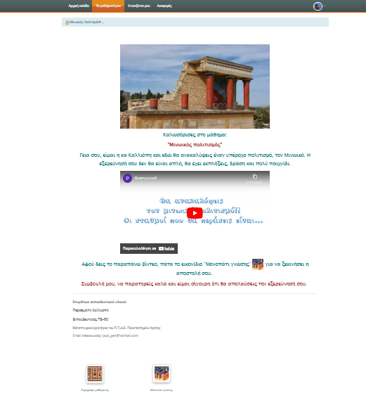
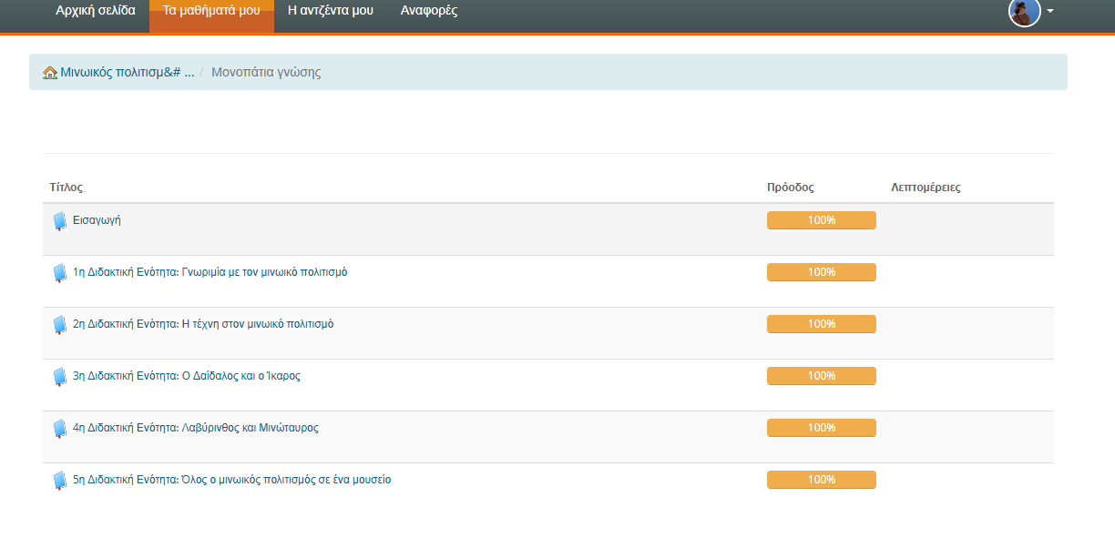
6. Παραγόμενο εκπαιδευτικό υλικό 3/5
Αρχική σελίδα μαθήματος
Περιεχόμενα μαθήματος

Slide 14
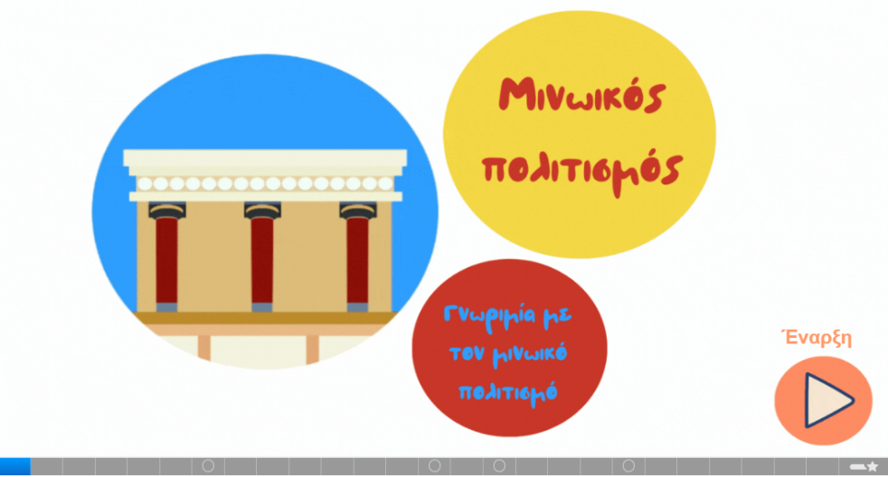
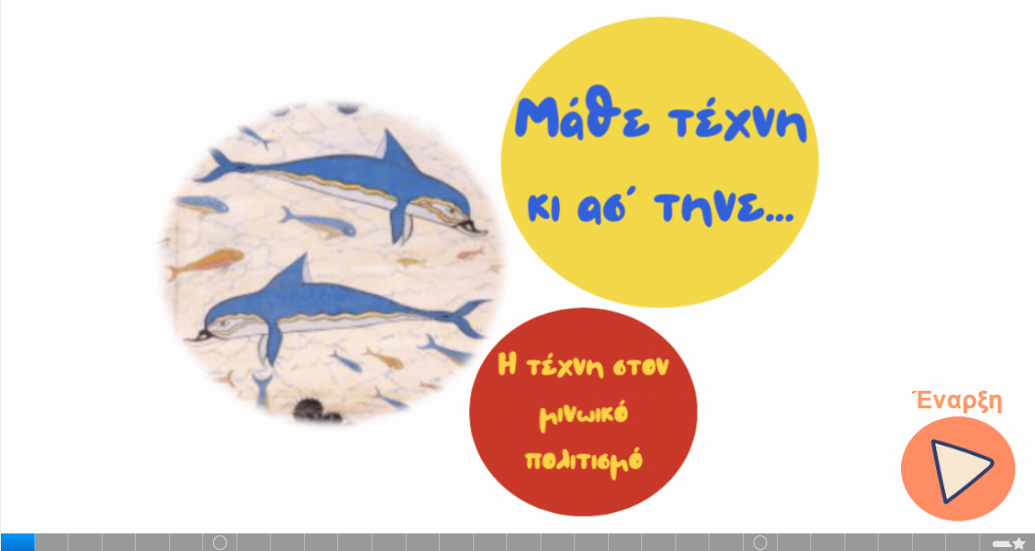
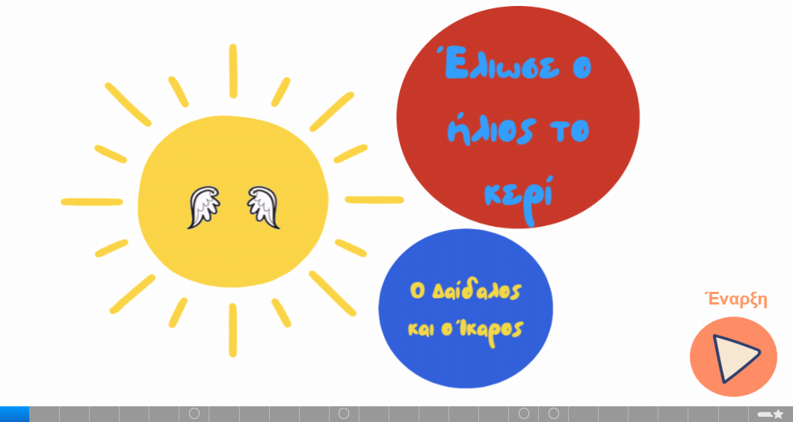
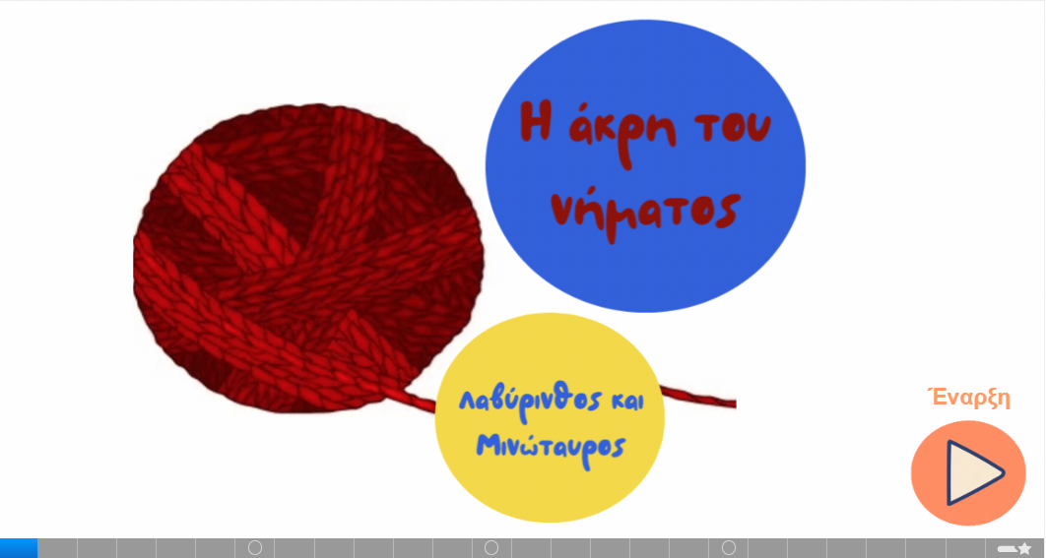
6. Παραγόμενο εκπαιδευτικό υλικό 4/5

Slide 15

6. Παραγόμενο εκπαιδευτικό υλικό 5/5
Πατώντας στην παρακάτω εικόνα θα μεταφερθούμε στη σελίδα του μαθήματος και του Εκπαιδευτικού Υλικού που συζητάμε. Το εν λόγω μάθημα βρίσκεται στη ψηφιακή πλατφόρμα «Chamilo».

Slide 16
7. Μεθοδολογία
Είδος Έρευνας: Ποιοτική έρευνα
Χρονική περίοδος: Μάρτιος– Μάιος 2025
Δειγματοληψία: Σκόπιμη δειγματοληψία 3 ειδικοί & 7 μαθητές
Μέθοδος: Έρευνα Απόψεων με Ποιοτική Ανάλυση Περιεχομένου
Επεξεργασία δεδομένων: Ψηφιακό λογισμικό «Atlas.ti»
Επεξεργασία δεδομένων: Ποιοτική Ανάλυση - Μονάδα ανάλυσης η φράση με αυτοτελές εννοιολογικό περιεχόμενο – 10 ερευνητικοί άξονες (για τους ειδικούς), 6 ερευνητικοί άξονες ( για τους μαθητές)
Αξιοπιστία-Εγκυρότητα: Τριγωνοποίηση μέσω της αποτίμησης από ειδικούς και μαθητές.

Slide 17
Αποτελέσματα - Κύρια ευρήματα 1/2
Οι απόψεις των ειδικών
Στο Εκπαιδευτικό Υλικό έχουν εφαρμοστεί οι Αρχές και η Μεθοδολογία της ΕξΑΕ
Υπάρχουν εμφανή στοιχεία των αρχών της Πολυμεσικής Μάθησης
+
-
Διαδραστικό και δημιουργικό, χρηστικό και κατανοητό περιεχόμενο. Ποικίλα εργαλεία και δραστηριότητες.
Περισσότερη επικοινωνία και συνεργασία εκπαιδευόμενων. Μείωση χρωμάτων και χρήση ενός avatar.

Slide 18
Αποτελέσματα - Κύρια ευρήματα 1/2
Οι απόψεις των μαθητών
Θετική στάση προς τη νέα μέθοδο διδασκαλίας μέσω ηλεκτρονικών μέσων με εικόνες και βίντεο
Έδειξαν ενθουσιασμό και ενεργή συμμετοχή στο μεγαλύτερο ποσοστό των δραστηριοτήτων του Ε.Υ.
+
-
Ενδιαφέροντα παιχνίδια και δραστηριότητες. Χρήσιμα βίντεο.
Περισσότερα παιχνίδια και βίντεο.

Slide 19
Συμπεράσματα 1/4
Το εκπαιδευτικό υλικό ανταποκρίνεται στις αρχές και τη μεθοδολογία της Εξ Αποστάσεως Εκπαίδευσης;
Το Ε.Υ. βασίζεται στις αρχές και τη μεθοδολογία της ΕξΑΕ. Το περιεχόμενο καλύπτεται από βιβλιογραφικές αναφορές και έχει δοθεί με κατανοητό τρόπο. Η πλοήγηση γίνεται εύκολα και με καθοδήγηση, ενώ ο εκπαιδευόμενος είναι σε θέση να αλληλεπιδρά με τους υπόλοιπους εκπαιδευόμενους και τον εκπαιδευτή του. Παράλληλα, η άμεση ανατροφοδότηση βοηθάει τον εκπαιδευόμενο να δει αν έχει επιτύχει τον σκοπό και τα προσδοκώμενα αποτελέσματα που έχουν τεθεί στην αρχή κάθε διδακτικής ενότητας. Τα παραπάνω ανταποκρίνονται στις σχετικές, με τα χαρακτηριστικά της ΕξΑΕ, θεωρίες από ειδικούς όπως Laurillard, 2013, Σπάνακα-Λιοναράκη, 2017, Μανούσου, 2021.

Slide 20
Συμπεράσματα 2/4
Το εκπαιδευτικό υλικό διέπεται από τις αρχές Πολυμεσικής Μάθησης;
Από τις απόψεις των ειδικών συμπεραίνεται ότι το Ε.Υ. έχει βασιστεί και δομηθεί σύμφωνα με τις αρχές της Πολυμεσικής Μάθησης του Mayer (2017). Το κείμενο είναι γραμμένο σε απλή και κατανοητή γλώσσα, είναι δομημένο σωστά προσφέροντας μία εύκολη πλοήγηση στο εκπαιδευτικό υλικό. Παράλληλα, η χρήση εικόνων, αφηγήσεων και ηχητικών στοιχείων προσφέρει μία διαδραστική και ενεργή συμμετοχή των εκπαιδευόμενων στη διαδικασία της μάθησης. Παρά την πρόταση για μείωση κάποιων παραγράφων.

Slide 21
Συμπεράσματα 3/4
Με ποιο τρόπο οι τεχνικές και οι εφαρμογές του εκπαιδευτικού υλικού συνέλαβαν στην μάθηση, σύμφωνα με τις απόψεις των μαθητών/τριών;
Το Ε.Υ βοήθησε θετικά στην καλύτερη κατανόηση του γνωστικού περιεχομένου. Κατάφεραν να αποκτήσουν νέες γνώσεις για τον μινωικό πολιτισμό, με ένα ευρηματικό και διασκεδαστικό τρόπο. Το Ε.Υ. αναλαμβάνει τον ρόλο ενός πλασματικού εκπαιδευτικού που βοηθάει τους μαθητές να μάθουν με τον δικό τους ρυθμό (Μουζάκη, 2006). Παράλληλα, τα τεχνολογικά μέσα πετυχαίνουν ενίσχυση μίας δημιουργικής μαθησιακής εμπειρίας (Paciga & Donohue, 2017). Ωστόσο, υπήρχαν και μαθητές που εξέφρασαν τη άποψη ότι υπήρχαν στιγμές που τους δυσκόλεψε η διαδικασία και ζήτησαν τη βοήθεια του ενήλικα.

Slide 22
Συμπεράσματα 4/4
Ποιες είναι οι απόψεις των μαθητών/τριών σχετικά με την συνολική εμπειρία και την αίσθηση που τους δημιούργησε η περιήγησή τους στο εκπαιδευτικό υλικό;
Συμπεραίνεται ότι οι δραστηριότητες που ζητούσαν δημιουργικότητα και φαντασία, όπως μεταμορφώσεις, δημιουργία ιστορίας, τους προσέφεραν ικανοποίηση και χαρά. Έδειξαν ενθουσιασμό που μάθαιναν μέσω μίας ηλεκτρονικής συσκευής και έρχονταν σε επαφή με διαφορετικού τύπου δραστηριότητες. Ο συνδυασμός Τ.Π.Ε. με τεχνικές Θεατροπαιδαγωγικής κάνει την εκπαιδευτική διαδικασία ακόμα πιο αποτελεσματική και χαρίζει στα παιδιά δημιουργικότητα και ομαλή ψυχοσυναισθηματική ανάπτυξη (Λενακάκης, 2014).

Slide 23
Προτάσεις
Δύο ομάδες, μία δια ζώσης και μία εξ αποστάσεως για σύγκριση μαθησιακών αποτελεσμάτων.
Δύο τάξεις του ίδιου σχολείου για σύγκριση μαθησιακών αποτελεσμάτων.
Σε ομάδα παιδιών Γ΄Δημοτικού. Είναι σε θέση μόνα τους να επεξεργαστούν το Ε.Υ.
Σε μεγαλύτερο αριθμό μαθητών για τη συγκέντρωση ποσοτικών αποτελεσμάτων.

Slide 24
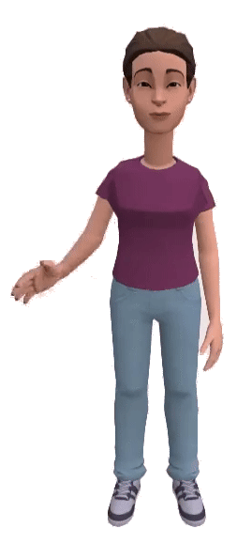
Σας ευχαριστώ για την προσοχή σας

